Slide 1
一种智能配送系统的简易实现
电子技术课程设计
自动化系
祁文浩 康梓峰
2017-09-08

Slide 2
一种智能配送系统的简易实现
功能介绍视频

Slide 3
一种智能配送系统的简易实现
终点
实际场地图
起点

Slide 4
一种智能配送系统的简易实现
功能实现方法描述

Slide 5
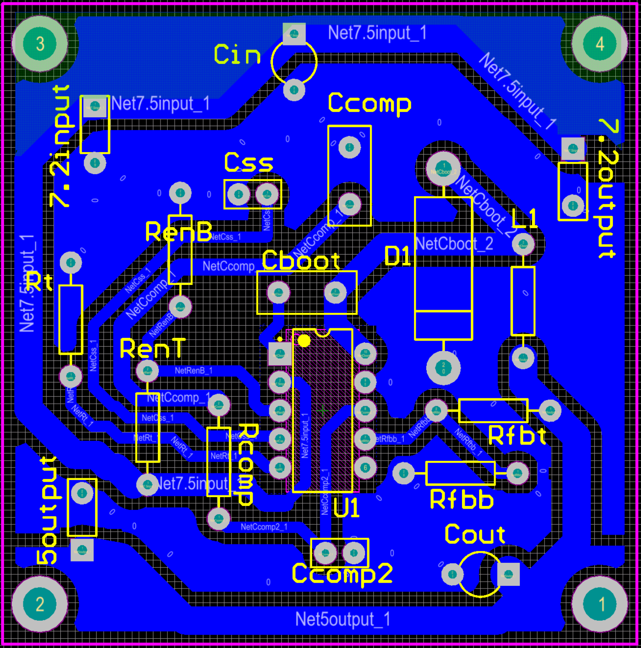
一种智能配送系统的简易实现
电源管理
5×5cm PCB
以TPS54160为核心的开关型稳压电路
7.2V转5V，给FPGA实验板供电，其他模块供电从实验板上引出
电池一路7.2V通过电源管理PCB接至电机驱动模块

Slide 6
一种智能配送系统的简易实现
数字系统框图

Slide 7
一种智能配送系统的简易实现
寻迹
利用车头两组红外对管进行双轨寻迹

Slide 8
一种智能配送系统的简易实现
掉头
左转前进与右转后退两种状态
使后轮前侧两组红外对管保持在白色区域内
当这两组红外对管中任意一组碰到黑色边线时切换状态
车头红外对管辅助判断掉头结束

Slide 9
一种智能配送系统的简易实现
刹车
我们的小车电机空转阻力较小，需要在成功匹配路牌和到达路的尽头时刹车以防止冲出太远
使电机以较高占空比倒转0.5s

Slide 10
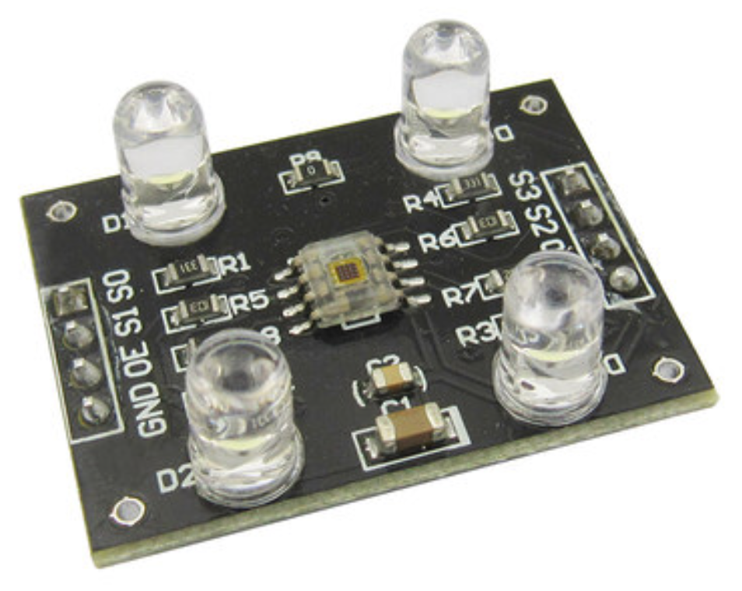
一种智能配送系统的简易实现
颜色模块LED控制
颜色模块上用来照亮物体的LED与模块的供电直接相连
用一个复合管控制模块供电

Slide 11
一种智能配送系统的简易实现
数码管显示
显示内容不是数字
将所有显示数据以ROM形式存在FPGA自带的memory block中
数据区开头存储每种mega显示状态数据的起始地址
每种mega显示状态数据的起始单元存储该mega状态包含的mini状态数

Slide 12
一种智能配送系统的简易实现
创新点

Slide 13
一种智能配送系统的简易实现
创新点
模拟真实配送情景
完整系统实现
颜色匹配
掉头算法

Slide 14
一种智能配送系统的简易实现
分工

Slide 15
一种智能配送系统的简易实现
康
共同完成
撰写预习报告
设计、制作PCB
印制场地图
拍摄、剪辑视频
方案设计
模块测试
联合调试
祁
采购物资
设计亚克力板框架、场地图
编写FPGA代码
安装车体

Slide 16
一种智能配送系统的简易实现
工作中遇到的问题

Slide 17
一种智能配送系统的简易实现
问题
小车在切换运行状态时，车上的所有灯可能突然全部熄灭，但有时舵机和电机还能继续运转
原因
芯片的引脚与PCB接触不良，刚开始以为是芯片与转接座的贴片式焊接存在虚焊，后来发现其实是焊在转接座上的排针与焊在PCB上的排针座之间接触不良
解决方法
将PCB上的排针座拆除，将焊在芯片转接座上的排针直接焊在PCB上

Slide 18
一种智能配送系统的简易实现
问题
掉头逻辑在某些情况下不能按预期工作
原因
由于我们仅有4个红外传感器，电机还是开环控制，小车实际运行过程中红外传感器的信号会出现很多种不同的情况，难以考虑周全
解决方法
由于我们需要在场地设计的特殊程度和算法复杂度之间寻求一个平衡，所以我们选择在不改变代码整体架构的基础上进行修补

Slide 19
一种智能配送系统的简易实现
问题
红外对管在黑色与白色区域之间切换一次时，数字逻辑误以为切换了很多次
原因
用示波器观察红外模块的输出信号，发现在高低电平之间切换时抖动非常厉害
解决方法
在数字逻辑中增加防抖模块

Slide 20
一种智能配送系统的简易实现
问题
颜色模块的电子开关无法工作，LED始终点亮
原因
发现在断开电子开关时，只要给模块的颜色选择端S2或S3输入低电平，模块的GND就会被拉至1.2V左右，若将S2和S3悬空或接至高电平，模块的GND就接近VCC，考虑到可能是颜色传感器芯片对输入端有负电平保护，当输入电平低于GND太多时，GND就会被拉低
解决方法
在希望LED熄灭时始终给S2和S3输入高电平

Slide 21
一种智能配送系统的简易实现
问题
颜色模块检测距离过短
原因
由于颜色模块利用自带的LED照亮物体，检测反射光，当物体稍微离远时，颜色传感器接收到的光强迅速下降，红绿蓝三种颜色对应的输出频率区分度迅速减小，以至于无法准确判断物体的颜色。此问题对于路标的颜色检测尤为明显
解决方法
考虑到凡是成像设备都有带有透镜的镜头，我们在检测路标的颜色模块上加装了一个玻璃半球，使反射光汇聚，加大颜色传感器处的光强，使可检测距离有所增加

Slide 22
谢谢！敬请批评指正！
一种智能配送系统的简易实现

